Slide 1
Kanser biyokimyası
Bağışıklık sistemi ve tümör ilişkisi

Slide 2
BAĞIŞIKLIK SİSTEMİ (İmmün sistem)
Bağışıklık sistemi, vücudu zararlı organizmalar (bakteriler, virüsler, mantarlar) ve kanser hücreleri gibi yabancı maddelere karşı koruyan karmaşık bir savunma ağıdır. Bu sistem, vücudun enfeksiyonlardan ve hastalıklardan korunmasını sağlar ve ölü veya anormal hücrelerin ortadan kaldırılmasına yardımcı olur. Bağışıklık sistemi, hücresel ve moleküler düzeyde işleyen çeşitli yapı ve süreçlerden oluşur.

Slide 3
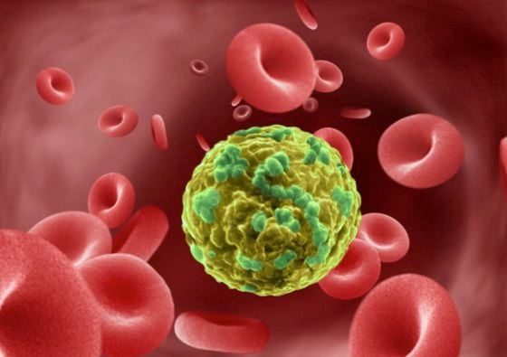
Bağışıklık Sistemi Bileşenleri
Bağışıklık sistemi temel olarak iki ana bölümden oluşur: doğuştan gelen (innate) bağışıklık ve adaptif (kazanılmış) bağışıklık.
1- Doğuştan Gelen Bağışıklık (İnnate İmmün Sistem):
Doğuştan gelen bağışıklık, doğumdan itibaren mevcut olan hızlı bir savunma sistemidir. Zararlı mikroorganizmalara karşı ilk tepkiyi verir.

Slide 4
Enfeksiyon bölgesinde bulunan ve ilk savunmayı yapan hücreler bu sisteme dahildir. Bu hücreler arasında makrofajlar, doğal öldürücü (Natural Killer, NK) hücreler, ve nötrofiller yer alır.
İnnate bağışıklık, patojenleri doğrudan tanıyıp onları ortadan kaldırır ancak belirli bir antijene özgü değildir. Hızlı bir yanıt verir, ancak spesifik değildir.

Slide 5
2-Adaptif (Kazanılmış) Bağışıklık Sistemi:
Adaptif bağışıklık, belirli patojenlere karşı gelişmiş bir yanıt sağlar. Bu sistem daha yavaş yanıt verir ancak belirli bir patojene özgüdür.
Adaptif bağışıklık hücreleri, vücuda giren yabancı antijenleri tanıyarak onları hedef alır ve bağışıklık hafızası oluşturur. Böylece aynı patojenle karşılaşıldığında daha hızlı yanıt verir.
Bu sistemin ana hücreleri B hücreleri ve T hücreleridir. B hücreleri antikor üretirken, T hücreleri enfekte hücreleri öldürür veya bağışıklık yanıtını düzenler.
Bağışıklık Hafızası: Adaptif bağışıklık, daha önce karşılaşılan patojenleri hafızaya alır ve aynı antijenle tekrar karşılaştığında hızlı bir yanıt verir. Bu özellik, aşılama ile sağlanan korumanın temelidir.

Slide 6
Bağışıklık Sisteminin Çalışma Mekanizması
Bağışıklık sistemi, vücuda giren yabancı maddeleri tanıyarak ve onları etkisiz hale getirerek çalışır:
Tanıma: Bağışıklık sistemi, antijen adı verilen yabancı maddeleri tanır. Antijenler, mikroorganizmaların yüzeyinde bulunan özgül protein veya moleküllerdir.
Yanıt: Doğuştan gelen bağışıklık, antijeni hızla tanır ve lokalize bir tepki verir. Adaptif bağışıklık ise B hücrelerinin antikor üretmesi veya T hücrelerinin hücreleri hedef alması gibi spesifik yanıtlar oluşturur.
Hafıza Oluşturma: Adaptif bağışıklık sistemi, antijenleri tanır ve hafızasında tutar. Böylece aynı patojenle tekrar karşılaştığında hızlı bir yanıt oluşturur.

Slide 7
Bağışıklık Sistemi Hücreleri
B Hücreleri: Antikor üretirler ve belirli antijenlere karşı savaş açarlar.
T Hücreleri: Yardımcı (helper) T hücreleri bağışıklık yanıtını yönetirken, sitotoksik (katil) T hücreleri enfekte hücreleri yok eder.
Makrofajlar ve Nötrofiller: Doğrudan mikroorganizmaları yutarak yok ederler.
Doğal Öldürücü (NK) Hücreler: Enfekte hücreleri ve kanser hücrelerini tanıyarak yok ederler.

Slide 8
Bağışıklık Sisteminin Sağlıklı Kalması İçin Önemli Faktörler
Bağışıklık sistemi, stres, beslenme, uyku ve fiziksel aktivite gibi birçok faktörden etkilenir. Dengeli bir yaşam tarzı, bağışıklık sisteminin güçlü kalmasına yardımcı olur. Ayrıca, aşılar bağışıklık sistemine belirli patojenleri tanıtıp hafıza oluşturarak hastalıklardan korunmada büyük rol oynar.
Sonuç olarak, bağışıklık sistemi vücudu iç ve dış tehditlere karşı koruyan kompleks bir yapıdır ve sağlığımızın korunmasında merkezi bir role sahiptir.

Slide 9
Bağışıklık sistemi ve tümör
Tümörler kontrolsüz şekilde çoğalan anormal hücrelerden oluşur. Bağışıklık sistemi, vücutta bu anormal hücrelerin oluşumunu ve yayılmasını engelleyebilir; ancak bazı durumlarda bu hücreler bağışıklık sistemini aşarak tümör oluşumuna yol açar.

Slide 10
Bağışıklık Sistemi ve Tümörle Mücadele
Bağışıklık sistemi, kanser hücrelerini tanıyıp yok edebilmek için çeşitli mekanizmalara sahiptir. Doğal bağışıklık sistemi bileşenleri olan makrofajlar, doğal öldürücü (NK) hücreler ve dendritik hücreler, vücuttaki anormal hücreleri tanıyarak onları ortadan kaldırmaya çalışır.
Öte yandan, adaptif bağışıklık sistemi de, özellikle T hücreleri aracılığıyla, tümör hücrelerine özgü antijenleri tanır ve bu hücreleri hedefleyip yok edebilir.

Slide 11
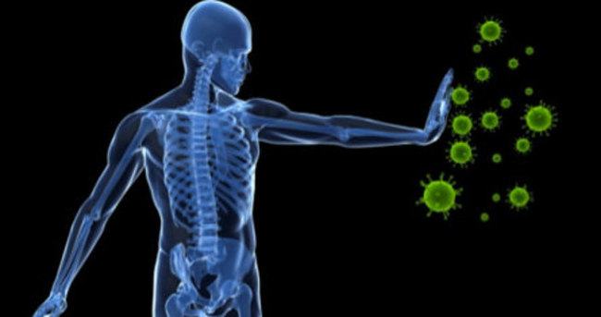
Tümörlerin Bağışıklık Sisteminden Kaçış Yolları
Bazı tümör hücreleri, bağışıklık sisteminden kaçabilmek için çeşitli savunma stratejileri geliştirmiştir;
1-Bağışıklık Baskılayıcı Moleküller Üretmek: Tümörler, bağışıklık yanıtını baskılayan moleküller (PD-L1 gibi) üreterek bağışıklık hücrelerinin kendilerini tanımasını zorlaştırır.

Slide 12
2-Mikroçevreyi Değiştirme: Tümörler, etraflarındaki mikroçevreyi bağışıklık yanıtını baskılayacak şekilde değiştirebilir. Örneğin, bağışıklık baskılayıcı hücreleri (regülatör T hücreleri veya M2 makrofajlar gibi) çekerek kendilerini koruma altına alabilirler.
3-Mutasyonlarla Kimlik Gizleme: Kanser hücreleri, sürekli mutasyon geçirerek bağışıklık sisteminin onları tanımasını zorlaştırır. Böylece, kendilerine özgü antijenlerini değiştirip bağışıklık hücrelerinin onlara karşı oluşturduğu yanıtları etkisiz hale getirebilirler

Slide 13
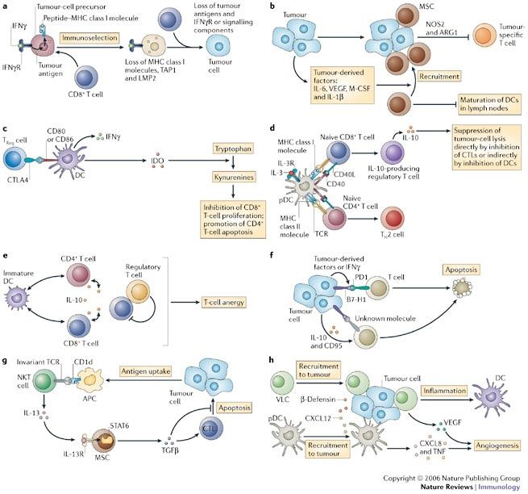

Slide 14
Bağışıklık Sistemi Tabanlı Kanser Tedavileri
Bu bilgiler doğrultusunda geliştirilen immünoterapi adı verilen tedaviler, bağışıklık sisteminin tümörlere karşı daha etkili olmasını sağlamak amacıyla uygulanır. Örneğin, PD-1 ve CTLA-4 inhibitörleri, bağışıklık sisteminin tümörleri daha kolay tanıyıp saldırmasını sağlayan popüler immünoterapi yöntemleridir. Diğer yöntemler arasında kanser aşıları ve T hücre tedavileri de bulunmaktadır.
Sonuç olarak, bağışıklık sistemi ve tümör arasındaki ilişki karmaşık bir savaş dengesine dayanır. Tümörler sürekli olarak bağışıklık sisteminden kaçmaya çalışırken, bağışıklık sistemi de bu anormal hücreleri tanımak ve yok etmek için çeşitli stratejiler geliştirir.

Slide 15
Referanslar
Gürdöl, Figen, and Evin Ademoğlu. "Biyokimya." Gözden Geçirilmiş İkinci baskı. Nobel Tıp Kitapevleri Ltd. Şti (2013).
Yokuş, Beran, and Dilek Ülker Çakır. "Kanser biyokimyası." Dicle Üniversitesi Veteriner Fakültesi Dergisi 1 (2012): 7-18
Onat, Taner, Kaya Emerk, and Eser Y. Sözmen. "İnsan biyokimyası." Palme yayıncılık 659 (2002).

